Slide 1

«Формирование инженерного мышления детей дошкольного возраста через программирование на основе LEGO WeDo»
Сидоренко И.А
воспитатель МБДОУ «Детский сад № 27»

Slide 2


Робототехника – одно из самых передовых направлений науки и техники, а образовательная робототехника является относительно новым междисциплинарным направлением обучения, воспитания и развития детей. Объединяет знания о физике, мехатронике, технологии, математике и ИКТ.

Slide 3

АКТУАЛЬНОСТЬ
В современной России наблюдается сильнейший дефицит качественных молодых инженерных кадров для существующих и развивающихся предприятий
Современная молодежь не имеет навыков работы руками и плохо взаимодействует в команде
Введение ФГОС к структуре основной общеобразовательной программы дошкольного образования, в основу которых положен:
- системно-деятельностный подход;
- интегративный подход.

Slide 4
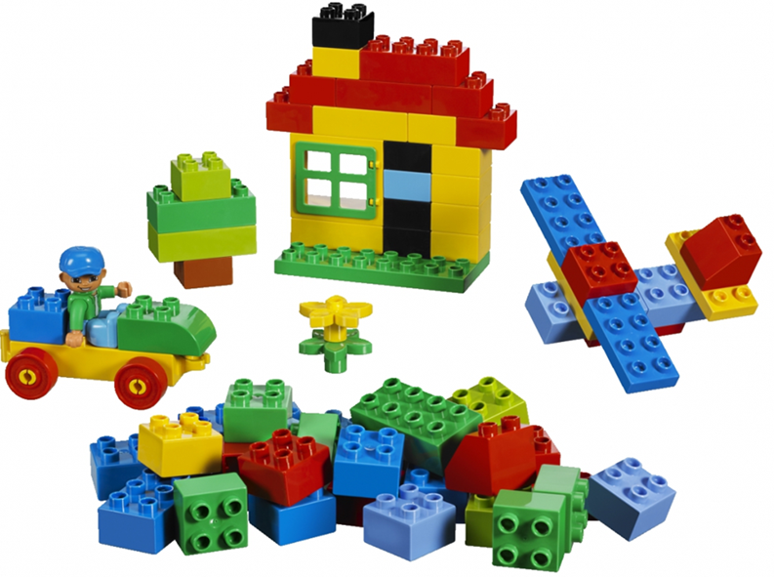


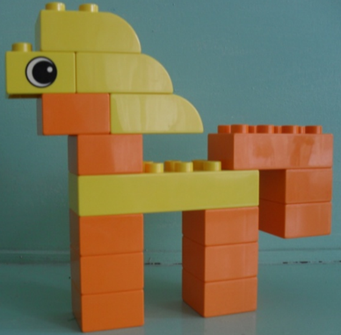
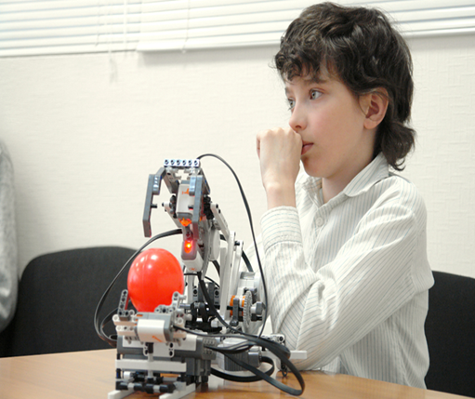
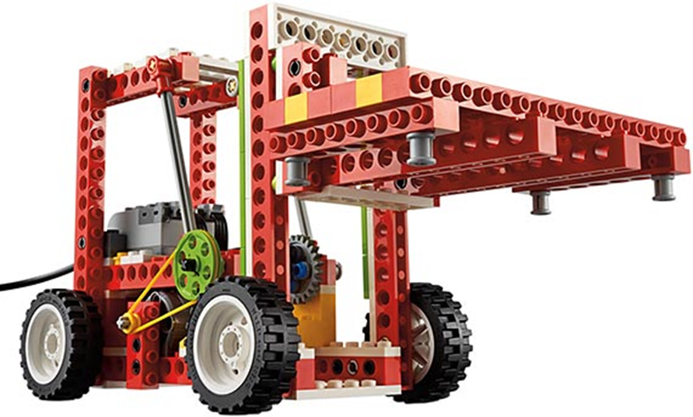

Slide 5
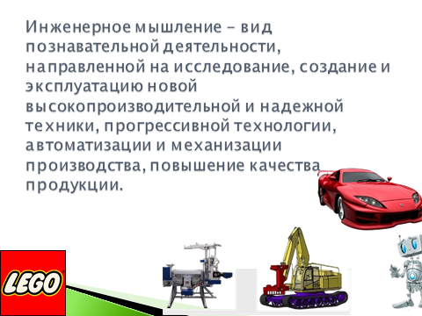

Slide 6
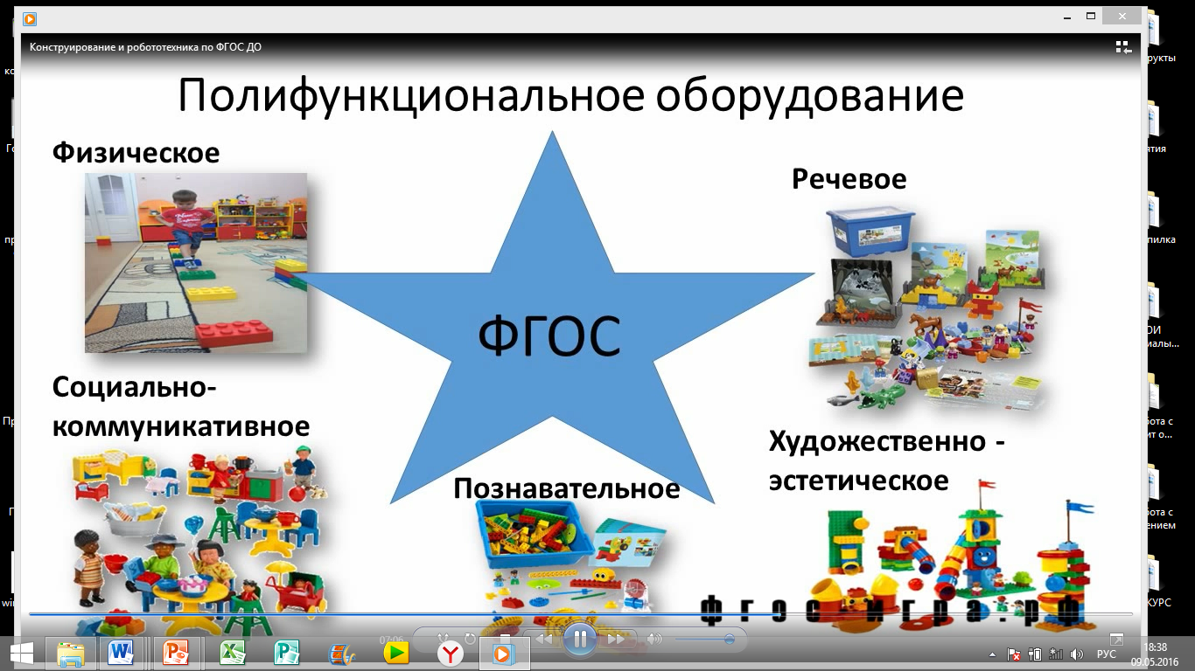
«Развиваться, развиваться и еще раз развиваться!» Александр Асмолов

Slide 7
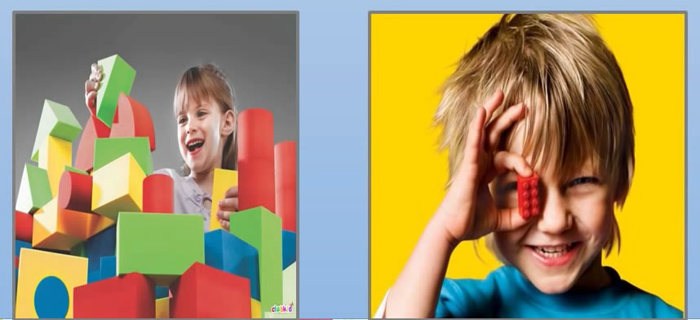
Дайте детству состояться!

Slide 8
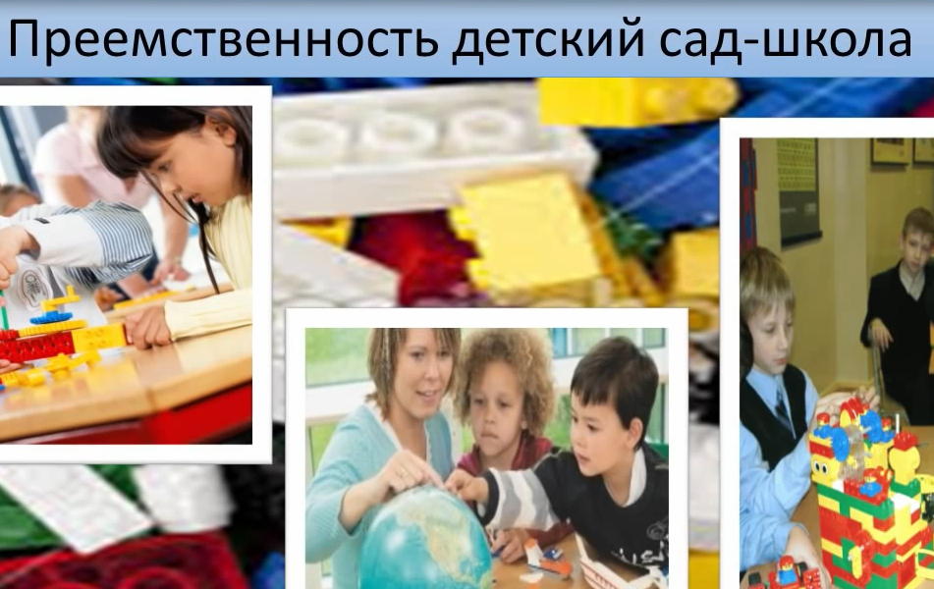

Slide 9
Решение комплекса образовательных целей
• Развитие словарного запаса и навыков общения при объяснении работы модели.
• Установление причинно-следственных связей.
• Анализ результатов и поиск новых решений.
• Коллективная выработка идей, упорство при реализации некоторых из них.
• Экспериментальное исследование, оценка (измерение) влияния отдельных факторов.
• Проведение систематических наблюдений и измерений.
• Использование таблиц для отображения и анализа данных.
• Построение трехмерных моделей по двухмерным чертежам.
• Логическое мышление и программирование заданного поведения модели.
• Написание и воспроизведение сценария с использованием модели для наглядности и драматургического эффекта.

Slide 10
Компетенции педагога
«осуществляет профессиональную деятельность в условиях обновления ее целей, содержания, смены технологий»,
«руководит продуктивными видами деятельности с учетом возраста и индивидуальных особенностей детей группы»,
«осуществляет поиск, анализ и оценку информации, необходимой для постановки и решения профессиональных задач, профессионального и личностного развития»,
«стимулирует самостоятельную игровую деятельность детей»

Slide 11
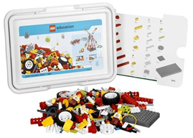
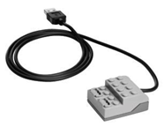
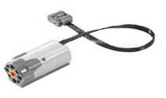
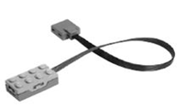
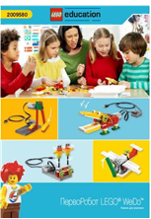
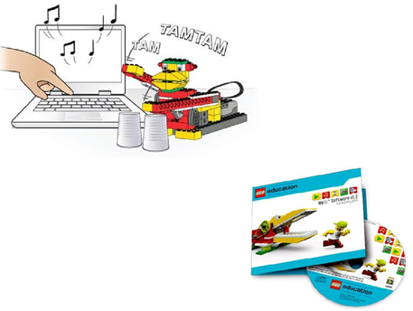


Slide 12
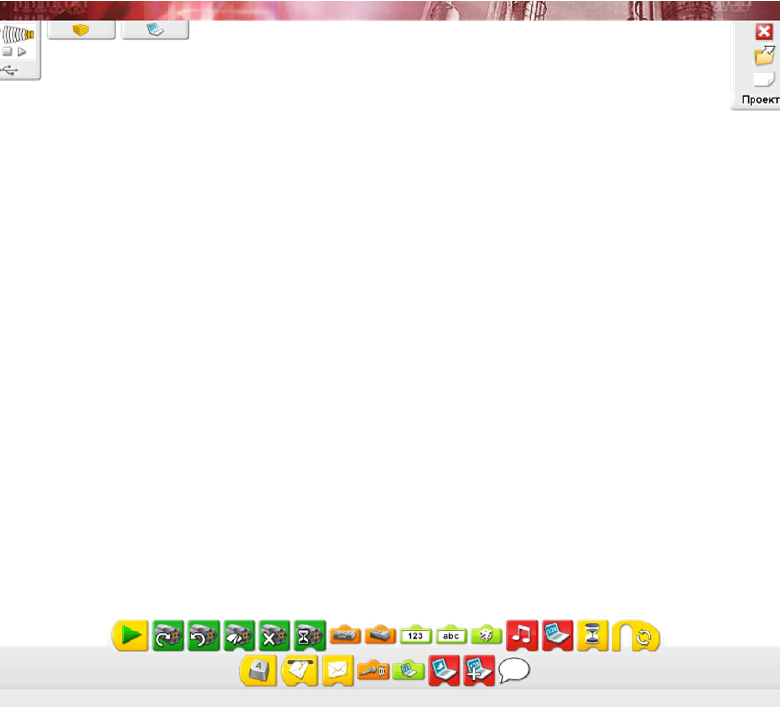
Интерфейс программы

Slide 13
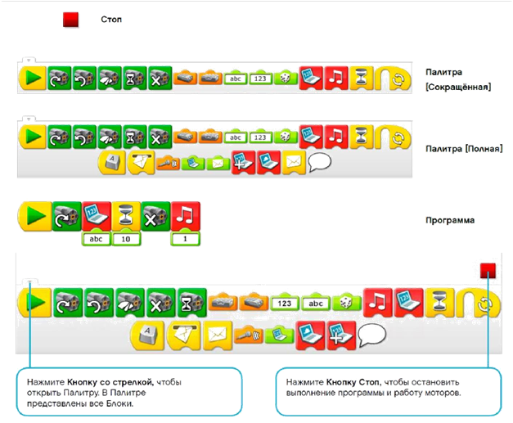
Палитра блоков

Slide 14
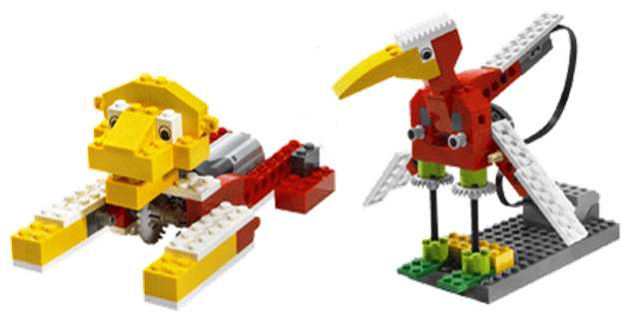
Способы работы с конструктором LEGO WeDo
Способ 1
Способ 2
Создание готовых моделей по образцу
Создание своих моделей, путем знакомства с первыми механизмами

Slide 15
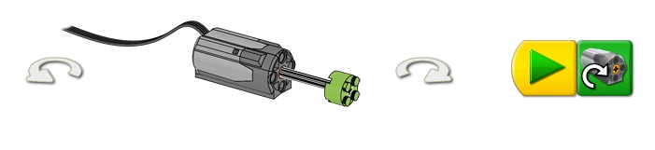
Мотор – устройство, приводящее в движение что-либо…

Slide 16

Как работает мотор?

Slide 17
СПАСИБО ЗА ВНИМАНИЕ!

